Slide 1
Sistemas Operacionais de Tempo Real (SOTR)
Luís (lfpd), David (dbi), Julio (jdf2) e Hector (hnbp)

Slide 2
Introdução

Slide 3
Introdução
Necessidade de SO para aplicações com requisitos temporais.
Previsibilidade
Teste de escalonabilidade
Serviços também definidos por aspectos temporais
Concorrência
Comunicação entre tarefas

Slide 4
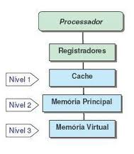
SOPG X SOTR
Propósito
Atender deadlines
Distribuir uniformemente os recursos
Desempenho médio X Previsibilidade temporal
Cache
Memória Virtual

Slide 5
Aspectos Temporais de um SOTR
Utilização de um serviço do SO implica:
Processador ocupado com código da chamada ao sistema
Capacidade de atender ao deadline dependerá também do tempo que o SOTR irá levar para fornecer o serviço
Qualquer análise deve considerar tanto a aplicação como também o SOTR

Slide 6
Tarefas e Threads
Programa Concorrente
Executado por diversas tarefas que trocam informações entre si
Tarefa/Processo
Espaço de endereçamento próprio
Conjunto de arquivos abertos
Conjunto de direito de acesso
Contexto de execução
Tempo de mudança de contexto

Slide 7
Tarefas e Threads
Threads
Contexto de execução
Outros atributos são herdados da tarefa que a hospeda
Tempo de mudança de contexto menor

Slide 8
Comunicação entre Tarefas e Threads
Troca de mensagens
Enviar mensagem
Receber mensagem
Variações: forma de endereçamento, tolerância a falhas, situações de bloqueio e etc.
Variáveis compartilhadas
Mecanismo de sincronização. Ex: Semáforos.
Em geral, Variáveis compartilhadas é mais eficiente.

Slide 9
Periféricos
Periféricos especiais
Drivers
SOTR deve permitir a instalação dos drivers pela aplicação

Slide 10
Temporizadores
Tipicamente necessários.
Time-outs
Watch-dogs
Realização de tarefas periódicas
Hardware capaz de gerar interrupções com uma dada frequência.
A cada interrupção o SOTR realiza as operações necessárias
Resolução
Tempo entre interrupções geradas
Pode ser modificada configurando o temporizador
Entretanto, isto representa um custo para o sistema

Slide 11
Temporizadores
Imprecisão
Período múltiplo da resolução
Requisição no meio entre duas interrupções
Threads com prioridade alta
Sempre é uma aproximação!
Maior resolução
Maior prioridade da ação

Slide 12
Limitações de SOPGs para aplicações de tempo real

Slide 13
Limitações dos SOPG
Aplicações de tempo real estão cada vez mais complexas.
Conexão via rede local
Algoritmos de controle inteligentes
Facilidades de um SOPG
Experiência de desenvolvimento
Custo (solução de prateleira)
Restrições temporais

Slide 14
Limitações dos SOPG
SOPG adaptado para o contexto de tempo real
Mostra alguma preocupação com a resposta em tempo real
Não é capaz de oferecer previsibilidade determinística
Técnicas de SOPG podem não ser ideais para aplicações de tempo real
Memória virtual
O que é feito:
Desativa-se o mecanismos
Utiliza apenas para tarefas sem requisitos temporais rigorosos

Slide 15
Limitações dos SOPG
Divisão de tempo do processador, enquanto não há escalonamento de outros recursos
Mecanismos
Buscam “justiça”
Cumprimento dos requisitos temporais

Slide 16
Métricas de avaliação de SOTR

Slide 17
Métricas de avaliação de SOTR
Latência de Chaveamento de Contexto
Latência de Interrupção
Tempo de execução de chamadas ao sistema

Slide 18
Latência de Chaveamento de Contexto
Restaurar o estado da CPU para a tarefa que estava sendo executada até a sua preempção
Salvar os registradores da tarefa
Carregar os registradores da nova tarefa
Não inclui o tempo de decisão do escalonador

Slide 19
Latência de Interrupção
O que é uma Interrupção?
Finalidade
Implementação
PIC
IRQ
Prioridades
Interrupt Handler
Vetor de Interrupção

Slide 20
Latência de Interrupção
Tempo entre a sinalização de uma interrupção e o início do tratador da interrupção
Equivale ao release jitter da rotina tratadora
SOTR permitem código da aplicação no tratador
Prioridade
Eficiência
Abordagem menos segura

Slide 21
Latência de Interrupção
Código da aplicação no tratador
Problema 1: Interrupção ocorre quando o kernel está executando
É desejável que o kernel seja interropível
Problema 2: A rotina de tratamento possui uma chamada do kernel
O kernel deve interromper num estado consistente para que a rotina de tratamento possa utilizar os serviços

Slide 22
Latência de Interrupção
Abordagens
O kernel desabilita as interrupções e o tratador só é ativado quando a tarefa em execução deixa o kernel
Para a latência de interrupção deverá ser considerado o pior caso, ou seja, a chamada ao sistema que demora mais tempo para ser processada
O kernel tem pontos de preempção previamente programados
Não é necessário que a tarefa do kernel termine, mas que chegue no ponto de preempção em que as estruturas de dados estão consistentes
O kernel é completamente interrompível
Verifica se há compartilhamento das estruturas de dados da tarefa executando e do tratador
Mecanismo de sincronização, ex: interrupções são desabilitadas enquanto as estruturas de dados compartilhadas usadas pelo tratador estão sendo modificadas

Slide 23
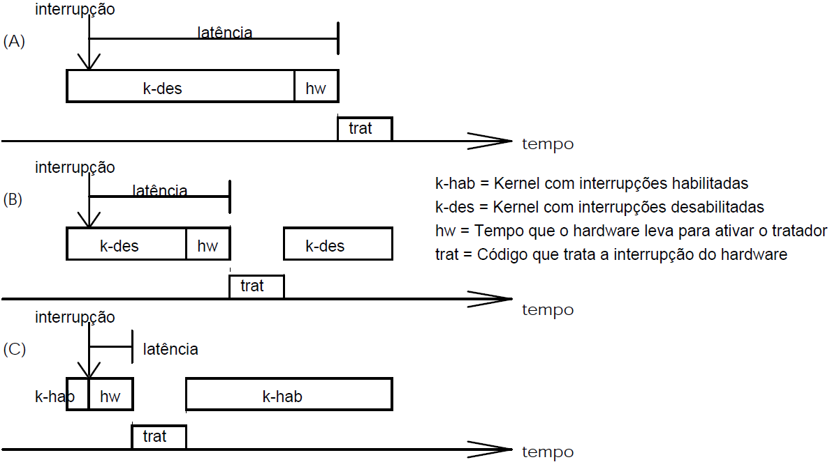
Latência de Interrupção

Slide 24
Tempo de execução de chamadas ao sistema
Tempo de execução de cada uma das chamadas do sistema
Depende do estado do kernel quando a chamada é feita
Depende da arquitetura onde o sistema é executado
O manual pode informar os tempos das chamadas em diferentes situações e estados do kernel, na análise de escalonabilidade considerar o pior caso
Na prática raramente estes valores estão disponíveis

Slide 25
Medição de Tempos
Necessidade de uma referência temporal confiável
Em geral SOTR dispões de temporizadores mas muitas vezes não possuem a resolução necessária
A inclusão do código para realizar medições acaba por alterar o comportamento temporal do sistema
Variação dos valores obtidos conforme a carga do sistema
A melhor abordagem é a utilização de um hardware externo que observa os eventos, mede intervalos e monitora os barramentos de dados

Slide 26
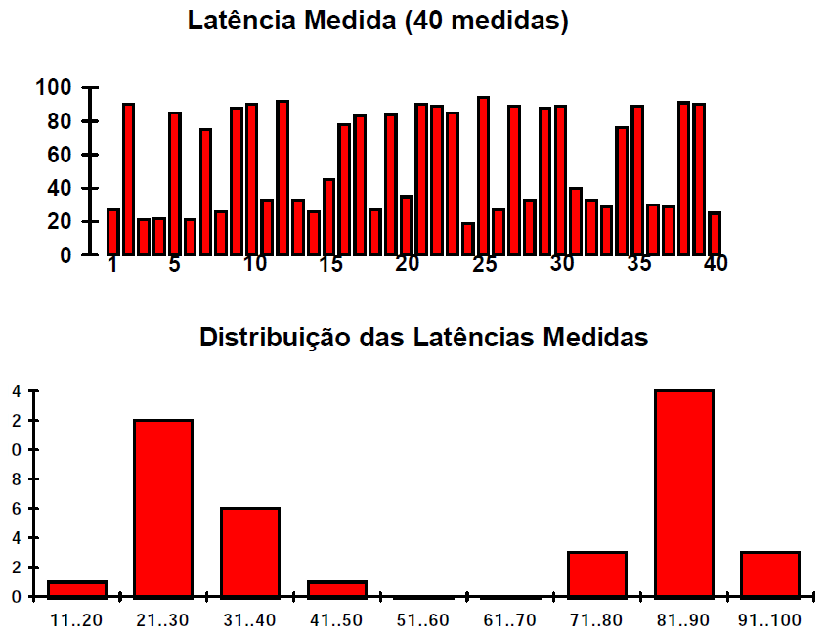
Medição de Tempos

Slide 27
Medição de Tempos
Valores médios e variância não bastam no caso de SOTR
O valor máximo pode ser utilizado para garantir um comportamento do pior caso
Conhecimento da distribuição de probabilidades permite optimizações no sistema

Slide 28
Requisitos Mínimos
SOTR

Slide 29
Requisítos Mínimos para SOTR
Dar suporte a multi-thread com escalonamento baseado em prioridades e preempção
Prioridades são associadas à execução das threads e deve existir um numero suficiente de níveis de prioridade para atender à aplicação alvo
Incluir um mecanismo de sincronização de threads com comportamento previsível
Deve haver um mecanismo para previnir a inversão de prioridades
O comportamento do SO em termos de métricas deve ser conhecido e previsível, para todos os cenários possíveis

Slide 30
Questões Importantes para Análise de Escalonabilidade e escolha de SOTR
É possível desativar todos os mecanismos que tornam o comportamento temporal menos previsível? Ex.: memória virtual, garbage collection
Os tratadores de dispositivo atendem as requisições conforme as prioridades da aplicação ou simplesmente pela ordem de chegada?
O kernel do sistema pode ser interrompido a qualquer momento para executar o tratador de uma interrupção?
Qual o maior intervalo de tempo contínuo no qual as interrupções permanecem desabilitadas?

Slide 31
Tipos de Suporte para Tempo Real
SOTR

Slide 32
Tipos de Suporte
NTR (Núcleo de Tempo Real)
Funcionalidade mínima
Excelente comportamento temporal
Ex.: controlador industrial de propósito único.
Escalonamento executivo cíclico
SOTR (Sistema Operacional)
Funcionalidades de um SOPG
Adaptado para melhorar o tempo de resposta médio
Qualidade variável
Ex.: Unix SVR4, Solaris, QNX, etc.
Escalonamento baseado em prioridades
Notes:
São dois os tipos de suporte para Tempo Real.
O NTR consiste de um pequeno kernel com funcionalidade mínima, mas excelente comportamento temporal.
Seria a escolha indicada para o controlador de uma máquina industrial, por exemplo.
O SOTR apresenta um kernel com funcionalidades de um sistema de propósito geral, porém adaptado para melhorar o comportamento temporal.
A qualidade do kernel adaptado varia de sistema para sistema, pois alguns são completamente reescritos com foco em tempo real e outros, recebendo apenas algumas otimizações.
Exemplo: Solaris, baseado em Unix, porém projetado com preocupação especial acerca do tempo de resposta.
A solução de escalonamento oferecida por cada produto varia, de acordo com o mercado-alvo.
De qualquer forma, as soluções mais populares são o executivo cíclico, no caso do NTR, que oferece teste e escala em tempo de projeto, ou seja, total garantia dos requisitos temporais;
e o escalonamento baseado em prioridades no caso do SOTR, cuja produção da escala ocorre em tempo de execução.

Slide 33
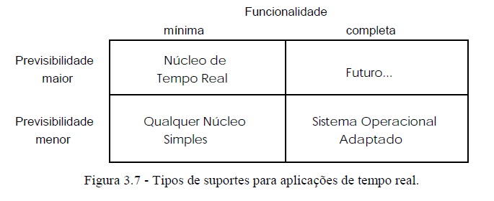
Tipos de Suporte
Notes:
A tabela representa um resumo dos tipos de suporte em função da previsibilidade temporal e funcionalidades.
Além do NTR e do SOTR, temos também a implementação trivial, direcionada e sem preocupação temporal,
e a implementação ideal, bastante complexa e objeto de diversos estudos, que implementa um conjunto genérico de funcionalidades oferecendo ótimo suporte temporal.

Slide 34
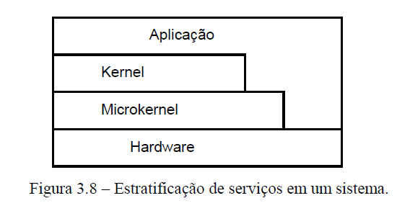
Acesso aos Serviços
Organização em camadas
Maior abstração / Menor previsibilidade
Menor abstração / Maior previsibilidade
Acesso direto a camadas inferiores
Cumprimento dos requisitos temporais
Liberdade da aplicação
Notes:
Os sistemas operacionais estão organizados em camadas e, à medida que subimos de uma para outra, os serviços oferecidos tornam-se mais sofisticados, apesar de menos previsíveis.
Além do hardware, pode existir um microkernel que oferece serviços básicos como alocação e liberação de memória física, escalonamento de tarefas e mecanismo para sincronização de tarefas/processos.
O kernel oferecerá serviços mais elevados como sistema de arquivos, protocolos de comunicação e instalação de drivers de dispositivos.
Em sistemas em que uma única aplicação é executada ou em que todas as aplicações estão associadas com o mesmo usuário,
é interessante que a aplicação acesse diretamente o microkernel ou até mesmo o hardware, para cumprir com seus requisitos temporais. Nesse caso, o sistema operacional abre mão do controle completo sobre o que a aplicação pode ou não fazer.

Slide 35
Escolha do Suporte de Tempo Real
Fatores
Diferentes abordagens de escalonamento
Diferentes métricas publicadas
Métricas obtidas numa plataforma diferente
Variação nas ferramentas e linguagens suportadas
Variação no suporte a periféricos
Variação nas plataformas de hardware suportadas
Diferentes níveis de conformidade com os padrões de interface de SO
Variação na política de licenciamento e custo associado
Notes:
A escolha do suporte mais apropriado ao projeto sendo desenvolvido é difícil, uma vez que cada produto apresenta abordagens diferentes para os diversos fatores que influenciam a previsibilidade temporal do sistema.
Desenvolvedores de SOTR geralmente não publicam todas as métricas necessárias para uma análise detalhada.
Cada SOTR possui um sistema próprio para incorporação de novos drivers de dispositivos.

Slide 36
Padrão Posix Portable Operating System Interface
SOTR
Notes:
X de Unix, em que o Posix é baseado.

Slide 37
Posix
Padrão de interface de um sistema operacional
Foco na portabilidade entre sistemas operacionais
Criado pela IEEE em 1988
Baseado no Unix
Sistemas operacionais 100% compatíveis
Solaris, QNX, Mac OS X, dentre outros.
Padroniza a sintaxe das rotinas do SO
Interrupções de software / System calls
Evolução
Inicialmente, API de um SOPG
Inclusão posterior de suporte a tempo real
Notes:
Posix é um padrão que busca a portabilidade das aplicações, independente do fornecedor do sistema operacional, e que tem sido adotado pela maioria dos SOTR (Solaris, QNX, etc.).
Baseado no Unix, foi criado pela IEEE, e representa um padrão para a interface do sistema, mas não sua implementação. (semelhante a uma API)
A maioria dos SO implementam chamada de sistema através de interrupção de software. O Posix padroniza a sintaxe das rotinas de biblioteca que executam as interrupções de software, que são a interface do kernel. A interrupção em si depende do processador utilizado, mas as rotinas de biblioteca podem ser padronizadas.
A sintaxe do Posix é em C e a semântica, na linguagem de abstrações e terminologia do Unix.
Em sua primeira versão, o padrão definia apenas a API de um sistema operacional de propósito geral. Com o passar do tempo, evoluiu e passou a incluir também serviços de suporte a aplicações de tempo real.

Slide 38
Posix
“Perfis”
Implementações parciais da interface (originalmente extensa)
Direcionados a mercados específicos
Perfis destinados a tempo real
Ex.: controlador de múltiplos dispositivos, com apenas uma tarefa de várias threads, sem operador e sistema de arquivos
Escalonamento
Suporte a escalonamento baseado em prioridades deve ser garantido
No mínimo 32 níveis de prioridade
Escalonamento de threads de mesma prioridade depende do SOTR
Notes:
Uma vez que o padrão Posix é bastante extenso, existem diversos perfis direcionados a tipos diferentes de aplicações, contendo uma implementação parcial e otimizada da interface. Isso facilita sua inclusão em sistemas embarcados, como equipamentos industriais e domésticos.
Alguns dos perfis destinados a tempo real incluem:
pequeno sistema controlando um ou mais dispositivos, sem interação com operador, sem sistema de arquivos, e com apenas uma tarefa de múltiplas threads;
mistura de tarefas de tempo real com tarefas convencionais, com suporte para MMU, dispositivos de armazenamento (discos) e suporte para rede.
Posix suporta escalonamento baseado em prioridades. No mínimo 32 níveis devem ser suportados, embora o número exato dependa de cada implementação.
O escalonamento de threads de mesma prioridade pode ser feito por FIFO, fatias de tempo ou outra implementação especificada pelo desenvolvedor do SOTR.

Slide 39
Posix
Extensões de Tempo Real
Clocks e Timers
Resolução mínima de 20 ns
Mecanismos de Sincronização de tarefas
“mutex”, variáveis-condição, monitores
Mecanismos de Comunicação entre tarefas
Fila de mensagens
Sinais do Sistema
Comunicação assíncrona
Ao enviar um sinal, o SOTR interrompe o fluxo de execução normal do processo
“Default” ou “custom” signal handlers
Notes:
O documento de extensões de tempo real do Posix inclui especificações de:
Suporta também a existência de múltiplos relógios (temporizadores) identificáveis, com resolução mínima de 20 ns.

Slide 40
Sincronização entre tarefas no Posix
“fork” e “wait”
Tarefas podem criar ou esperar pelo término de outra
Variáveis “mutex”
Controle do acesso a uma seção crítica
“lock” e “unlock”
Suporte aos protocolos PHP e PCP
Variáveis-condição
“wait” e “signal”
Recebe o “mutex” portado por uma tarefa bloqueada
Libera a região crítica para outra tarefa até sinalização
Monitores
Coleção de dados e métodos
Apenas um método pode estar ativo por vez
Notes:
As primitivas clássicas “fork” e “wait” permitem que uma tarefa crie ou espere pelo término de outra.
Acerca dos mecanismos de sincronização, Posix garante semáforos, que podem ser usados para sincronizar “threads” de tarefas distintas. Além dos comandos P e V, Posix apresenta uma primitiva para se determinar o valor atual do semáforo.
Para controlar o acesso a uma seção crítica, o mecanismo de “mutex” também é incluso. Os mutexes são monitorados através dos comandos “lock” e “unlock” e oferecem suporte aos protocolos de herança de prioridade (PHP) e prioridade teto (PCP).
A sincronização pode ocorrer através de variáveis-condição. Uma variável-condição é um objeto que permite dois tipos de operação: wait e signal.
Uma thread/tarefa fica bloqueada junto à variável-condição através do wait ou timedwait. O porte do lock sobre o mutex associado também é passado adiante.
Isso faz com que o mutex bloqueado pela thread/tarefa seja desbloqueado para que outra thread/tarefa possa acessar a região crítica.
Quando outra thread/tarefa executa signal ou broadcast sobre a variável-condição, a thread/tarefa dormente é acordada ou todas as threads/tarefas são acordadas de uma vez, respectivamente. Quando uma thread é acordada, é automaticamente requisitado um lock sobre o mutex associado.
A operação de mutexes e variáveis-condição permite a implementação de “monitores”, uma coleção de dados e métodos sobre esses dados que limita o acesso a si a apenas um processo por vez, ou seja, apenas um único método de um monitor pode estar ativo num determinado instante.

Slide 41
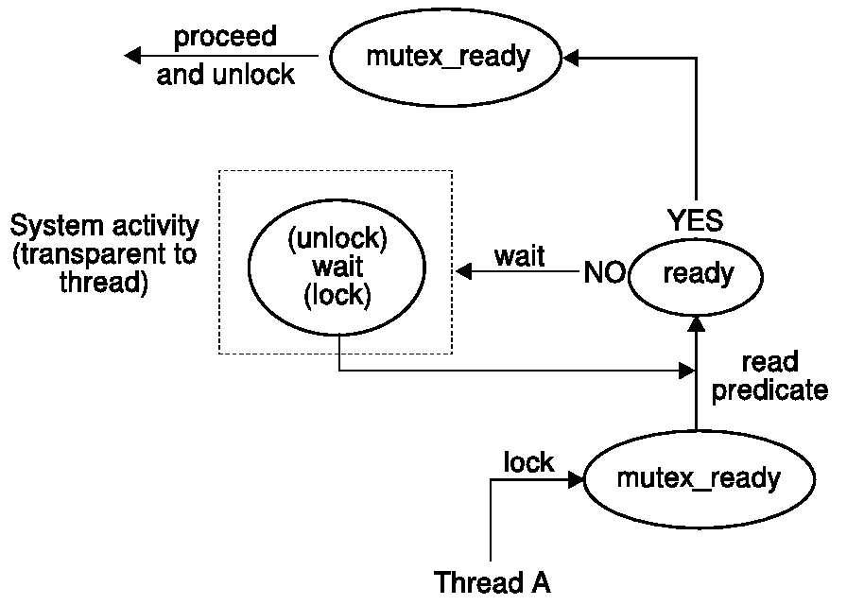
Sincronização entre tarefas no Posix
Notes:
Uma thread/tarefa fica bloqueada junto à variável-condição através do wait ou timedwait. O porte do lock sobre o mutex associado também é passado adiante.
Isso faz com que o mutex bloqueado pela thread/tarefa seja desbloqueado para que outra thread/tarefa possa acessar a região crítica.
Quando outra thread/tarefa executa signal ou broadcast sobre a variável-condição, a thread/tarefa dormente é acordada ou todas as threads/tarefas são acordadas de uma vez, respectivamente. Quando uma thread é acordada, é automaticamente requisitado um lock sobre o mutex associado.

Slide 42
Comunicação entre tarefas no Posix
Fila de mensagens
Comunicação assíncrona
Acesso indireto à outra tarefa
Vários leitores e escritores por fila
Prioridade entre mensagens (ordenação dinâmica)
Operações
“send” e “receive”
Ordem de acesso definida através de escalonamento baseado em prioridades
Coleta de mensagem de uma fila vazia
Envio de mensagem a uma fila de capacidade limitada
Notes:
O Posix também define um mecanismo de fila de mensagens, caracterizando uma comunicação assíncrona e com endereçamento indireto (o endereço é da fila, e não da tarefa) entre processos.
Cada fila pode ter vários leitores e escritores.
Mensagens podem ter prioridade, sendo ordenadas apropriadamente.
Devido ao overhead associado faz mais sentido utilizar filas para comunicação entre threads de tarefas distintas, ao invés de threads de uma mesma tarefa, caso em que mutexes e variáveis compartilhadas são mais apropriados.
As operações sobre filas são semelhantes às operações sobre arquivos. A fila recebe um nome ao ser criada e, para ser acessada, deve primeiro ser aberta. As operações para envio e coleta de mensagem são “send” e “receive” (que pode ser bloqueante ou não).
Quando mais de uma thread estiver tentando acessar uma fila, o acesso será definido através de um escalonamento baseado em prioridades, seja para coletar uma mensagem de uma fila vazia ou enviar uma mensagem para uma fila de capacidade limitada.

Slide 43
Sinais
Gerados pelo kernel para informar a aplicação
Em resposta a erros durante a execução de uma tarefa
Acesso ilegal à memória (SIGSEGV)
Instrução ilegal (SIGILL)
Divisão por zero (SIGFPE)
Permite implementação de tolerância a falhas
Rotinas ativadas pela detecção dos sinais
Ocorrência assíncrona, dificultando previsibilidade do sistema
Outras aplicações
Temporizadores (SIGALRM)
Nova entrada na fila de mensagens
Perda de um deadline, falha no hardware, etc.
Notes:
Como qualquer outro SO tipo Unix, os sinais cumprem um papel importante no Posix. Erros durante a execução de uma tarefa como acesso ilegal à memória (SIGSEGV), instrução ilegal (SIGILL) e divisão por zero (SIGFPE) são detectados pelo kernel, que gera um sinal para informar a aplicação.
O mecanismo de sinais é importante para sistemas de tempo real, pois permite a implementação de técnicas de tolerância a falhas. O programador da aplicação pode tratar eventuais erros de execução através de rotinas ativadas pelo recebimento desses sinais.
Entretanto, por se tratar de uma ocorrência assíncrona, esse tipo de situação dificulta a análise de escalonabilidade do sistema.
Sinais podem ser usados também como temporizadores. Uma temporização pode ser requisitada por uma tarefa ao kernel, que emitirá o sinal SIGALRM à mesma tarefa quando a temporização acabar.
Também são comumente usados para sinalizar a chegada de uma mensagem em uma fila, quando não existem threads bloqueadas esperando pela mesma. Outros acontecimentos importantes que podem ser indicados por sinais assíncronos incluem: a perda de um “deadline”, uma falha no hardware ou uma mudança no modo de operação.

Slide 44
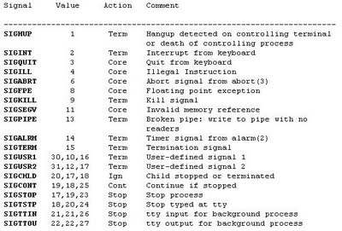
Standard Signals do Unix
Notes:
Como qualquer outro SO tipo Unix, os sinais cumprem um papel importante no Posix. Erros durante a execução de uma tarefa como acesso ilegal à memória (SIGSEGV), instrução ilegal (SIGILL) e divisão por zero (SIGFPE) são detectados pelo kernel, que gera um sinal para informar a aplicação.
O mecanismo de sinais é importante para sistemas de tempo real, pois permite a implementação de técnicas de tolerância a falhas. O programador da aplicação pode tratar eventuais erros de execução através de rotinas ativadas pelo recebimento desses sinais.
Entretanto, por se tratar de uma ocorrência assíncrona, esse tipo de situação dificulta a análise de escalonabilidade do sistema.
Sinais podem ser usados também como temporizadores. Uma temporização pode ser requisitada por uma tarefa ao kernel, que emitirá o sinal SIGALRM à mesma tarefa quando a temporização acabar.
Também são comumente usados para sinalizar a chegada de uma mensagem em uma fila, quando não existem threads bloqueadas esperando pela mesma. Outros acontecimentos importantes que podem ser indicados por sinais assíncronos incluem: a perda de um “deadline”, uma falha no hardware ou uma mudança no modo de operação.

Slide 45
Sinais
Sinais de Tempo Real
No mínimo 8 sinais entre SIGRTMIN e SIGRTMAX
Cada sinal possui um número associado
São enfileirados, ao invés de sobreescritos
System call “sigqueue”
A própria aplicação pode gerar um sinal deste conjunto
Notes:
No Posix, a aplicação em tempo real motivou a definição de um conjunto de sinais entre SIGRTMIN e SIGRTMAX, com no mínimo 8 sinais.
São enfileirados, ao invés de sobreescritos, e podem carregar dados adicionais além da sinalização.
Através da chamada de sistema “sigqueue”, o próprio código da aplicação pode gerar um sinal deste conjunto.
A utilização dos sinais precisou ser adaptada para o contexto de múltiplas threads, uma vez que o conceito surgiu por volta de 1970, quando o conceito de threads ainda não era suportado pelo Unix.

Slide 46
Posix e SOTRs
Vantagens
Facilidade de porte da aplicação entre diferentes SOs
Otimização do SOTR através do mecanismo de perfis
Suporte a conceitos de tempo real
Atenção
Alguns SOTR suportam interface Posix e proprietária
A proprietátia provavelmente apresenta melhor desempenho
SOTR que, vagamente, “segue o padrão Posix”
Necessidade de estudo detalhado
Aspectos temporais e de implementação estão fora do Posix
Responsabilidade do desenvolvedor do SOTR
Notes:
Ao usar um SOTR compatível com Posix, o porte da aplicação para outro sistema operacional fica bastante facilitado, caso o outro SO também suporte Posix. Muitos SOTR suportam esse padrão.
Em termos funcionais o padrão Posix cobre muitas das necessidades que nós expusemos dos SOTR, oferecendo muito mais do que o necessário para STR pequenos.
O mecanismo de perfis permite que o SOTR contenha apenas as funcionalidades do mercado-alvo, que sempre seguirão uma interface padrão, criando um ambiente de programação familiar.
Muitas vezes, porém, o projetista do STR deve fazer um estudo detalhado de um SOTR que anuncia vagamente que “segue o Posix”, sem especificar o perfil em questão.
Alguns SOTR suportam duas interfaces: uma Posix e uma proprietária. Isso pode ocorrer porque a proprietária já existia antes ou porque na interface proprietária foram realizadas otimizações fora do padrão que resultam em melhor desempenho.
Apesar do padrão se preocupar com funcionalidades que ofereçam suporte a aplicações de tempo real, como o modelo de escalonamento e a sincronização de processos, os aspectos temporais e da implementação do kernel não são especificados e devem ser respondidos pelo desenvolvedor do sistema operacional.

Slide 47
Escalonamento no Unix SVR4 Unix System V Release 4.0
SOTR
Notes:
Desenvolvido pela AT&T, foi a versão de maior sucesso comercial do Unix System V, sendo inclusive usada no primeiro Atari.

Slide 48
Escalonamento no Unix SVR4
Classes de escalonamento “default”
“Time-sharing”
Tempo Real
Definição de 160 níveis de prioridade
Mais baixa (0) a mais alta (159)
Classe “Time-sharing” (0 – 59)
Kernel (60 - 99)
Classe Tempo Real (100 - 159)
Novas classes
Podem ser escritas e instaladas no sistema
Responsáveis por atribuir e modificar as prioridades de cada tarefa
Código conforme a interface padrão do SVR4
Notes:
A solução de escalonamento do Unix SVR4 é semelhante à do Posix, mas não idêntica.
Primeiramente, existem classes de escalonamento. As classes “default” são: “time-sharing” e tempo real. Com exceção de partes não-interrompíveis do kernel, a tarefa de maior prioridade sempre executará (uma tarefa do kernel só pode ser preemptada no Unix SVR4 nos pontos de interrupção).
São definidos 160 níveis de prioridade, do mais baixo (0) ao mais alto (159).
A divisão prévia dos níveis nas classes é a seguinte: os 60 primeiros representam a classe time-sharing; os 40 seguintes, as prioridades usadas pelo código do sistema; e os 60 finais, a classe de tarefas de tempo real.
Novas classes de escalonamento podem ser escritas e instaladas no sistema, sendo responsável por atribuir e modificar as prioridades de cada tarefa da sua classe.
Esse código é semelhante a um tratador de dispositivo (driver), pois deve ser escrito de acordo com uma interface padrão do SVR4, cujas rotinas serão chamadas sempre que uma decisão de escalonamento deva ser tomada.

Slide 49
Escalonamento no Unix SVR4
“Time-sharing”
Prioridades em tempo de execução
Fatia de tempo inversamente proporcional à prioridade
Recálculo da prioridade a cada evento associado à tarefa
Reduzida - a fatia de tempo é esgotada
Elevada - a fatia de tempo permanece intacta por muito tempo
Tempo Real
Maiores prioridades do sistema
Bloqueada até o ponto de interrupção de uma tarefa ativa do kernel
Fatia de tempo também inversamente proporcional
Latência para execução
Processamento da interrupção +
Chegada no ponto de interrupção do Kernel +
Interferência de outras tarefas da mesma classe
Notes:
Na classe “time-sharing”, as tarefas terão suas prioridades definidas em tempo de execução.
Fatias de tempo são usadas para dividir o processador. A duração da fatia é inversamente proporcional à prioridade da tarefa.
O recálculo da prioridade de uma tarefa ocorre somente com eventos associados a essa tarefa, ao invés de a cada segundo (como no Unix SVR3).
A prioridade é reduzida quando a fatia de tempo é esgotada pela tarefa.
A prioridade é elevada sempre que a tarefa fica muito tempo sem esgotar sua fatia de tempo (possivelmente por estar sendo bloqueada constantemente).
A classe tempo real utiliza as maiores prioridades do sistema. Quando uma tarefa é liberada, ela obtém o controle do processador automaticamente, a não ser que o mesmo execute outra tarefa da classe ou um código do kernel. Nesse último caso, é necessário aguardar a chegada do próximo ponto de interrupção (em que garante-se que as estruturas de dados do kernel estão consistentes).
No Unix SVR4, essa espera pode ser relativamente grande, representando uma de suas desvantagens.
Tipicamente as tarefas de prioridade maior recebem fatias de tempo menores, pois espera-se que sejam muito curtas.
Por fim, a latência até a execução da tarefa é a soma do processamento da interrupção causadora com a espera pelo ponto de interrupção do kernel, além das interferências causadas por outras tarefas da classe tempo real.

Slide 50
Escalonamento no Unix SVR4
Melhorias em relação ao Unix tradicional
Suporte a aplicações de Tempo Real
Problemas
Kernel não é preemptável em qualquer ponto
Desconhecidos
Tempos de chamada do sistema
Tempo máximo de bloqueio pelo kernel
Notes:
A solução de escalonamento no Unix SVR4 é melhor que no Unix tradicional para aplicações de tempo real, porém ainda apresenta problemas quanto à previsibilidade.
Além do kernel não ser preemptável em qualquer ponto, experiências confirmam que é complicado ajustar o sistema para um conjunto misto e diversificado de aplicações.
Os tempos de chamada do sistema e o tempo máximo de bloqueio pelo kernel também não são conhecidos.

Slide 51
Solaris
SOTR

Slide 52
Solaris
Sistema Operacional Unix desenvolvido originalmente pela Sun Microsystems.
Apesar de inicialmente desenvolvido como software proprietário, em 2005, foi fundado o projeto de código aberto OpenSolaris. Desde então, updates do “kernel” eram providos constantemente.

Slide 53
Solaris
Com aquisição da Sun pela Oracle em 2010, se tornou um OS proprietário, atualmente conhecido como Oracle Solaris.

Slide 54
Solaris
A solução de escalonamento melhora o escalonamento do Unix SVR4
Utilizado em workstations e servidores baseados em processadores da AMD e Intel, como também em sistemas x86 produzidos por empresas como Dell, Hewlett-Packard, IBM e Siemens.

Slide 55
Solaris
O kernel do Solaris é completamente preemptável:
Interrupções podem acontecer mesmo quando uma thread está executando código do “kernel”
Interrupções são desabilitadas em pouquíssimos casos, diminuindo a latência no atendimento das interrupções.
Interrupções na verdade ativam threads especiais do “kernel”, que possuem a prioridade mais alta no sistema.

Slide 56
Solaris
Escalonamento:
Suporta multi-processamento
Utiliza fila única de threads para todos os processadores, exceto para as threads de interrupções que são geradas em um processador específico.
“Escalonamento Escondido”
Quando uma thread retorna ao modo usuário após executar algum código do “kernel”, se existem tarefas pendentes com respeito a interrupções (streams de comunicação, por exemplo), tais tarefas serão executadas.
Nesse cenário, pode ocorrer Inversão de Prioridade

Slide 57
Solaris
Escalonamento:
Tratando Inversão de Prioridades
“kernel” suporta Herança de Prioridades
Quatro tipos de mecanismos de sincronização: Mutexes, Semáforos, Variáveis de Condição e "bloqueio leitor/escritor"

Slide 58
QNX
SOTR

Slide 59
QNX
Atualmente, a QNX Software Systems é líder mundial em soluções para tempo real e em tecnologia OS embarcado.
Líderes mundiais como a Cisco, General Eletric e Siemens dependem da tecnologia QNX para roteadores de rede, instrumentos médicos, unidades telemáticas de veículos, sistemas de segurança e de defesa, robótica industrial e outras aplicações de missões críticas.

Slide 60
QNX
Em 2010, a Research In Motion (RIM), fabricante do BlackBerry, adquiriu o QNX e o implementou em seu primeiro tablet, o PlayBook, concorrente direto do iPad, da Apple.
Mais de 40 sócios apóiam o QNX em quase 100 países.

Slide 61
QNX
O QNX é baseado na ideia de oferecer a maior parte do SO na forma de um número de tarefas menores, chamadas de Servidores.
Consiste de um “microkernel” e uma coleção de módulos opcionais para serviços (sistema de arquivos, redes, interfaces gráficas)

Slide 62
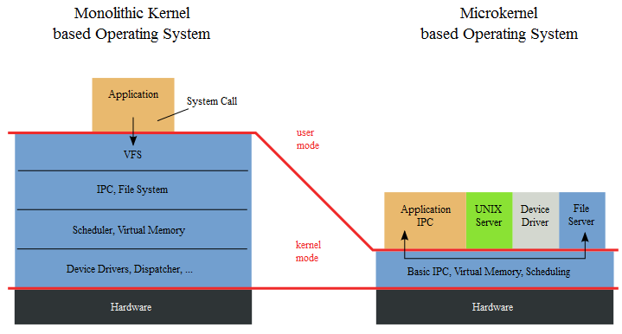
QNX

Slide 63
QNX
“Microkernel” realiza apenas o escalonamento, a comunicação entre processos (por meio de mensagens), o direcionamento de interrupções e gerencia a temporização.
Todo o resto roda como se fosse um processo do usuário.

Slide 64
QNX
Esta divisão em “microkernel” e módulos permite ao QNX ser pequeno o bastante para ser colocado em ROM, mas ser capaz de crescer através da adição de módulos até transformar-se em um SO distribuído com funcionalidade completa.

Slide 65
QNX
O QNX inclui:
Relógios e Temporizadores
Interrupções Aninhadas
Instalação e Desinstalação dinâmica de tratadores de interrupções
Compartilhamento de memória.

Slide 66
QNX
Suporta 32 níveis de prioridades preemptivas e oferece escolha de algoritmo de escalonamento para tarefas de mesma prioridade.
Servidores podem ter sua prioridade definida pelas mensagens que eles recebem dos clientes.
Diversos sistemas de arquivos podem ser executados simultaneamente.

Slide 67
QNX Neutrino
SOTR

Slide 68
QNX Neutrino
Projetado para suportar requisitos temporais de sistemas embarcados de tempo real.
“Microkernel” fornece serviços essenciais para aplicações embutidas:
Troca de Mensagens
Serviços de "Threads" do Posix
“Mutexes”
Variáveis de Condição
Semáforos
Sinais
Escalonamento otimizado

Slide 69
QNX Neutrino
Pode ser estendido para suportar as filas de mensagens do Posix, sistemas de arquivos, redes de computadores a nível de sistema operacional, através da adição de módulos de serviço que são plugados ao "microkernel".

Slide 70
QNX Neutrino
Arquitetura baseada em troca de mensagens e forma um barramento de software que permite o usuário plugar e desplugar módulos do SO sem a necessidade de reiniciar o sistema.
O resultado é um SO bem flexível.

Slide 71
QNX Neutrino x QNX Tradicional
Na verdade o QNX e o QNX Neutrino ocupam faixas sobrepostas do mercado de SO de tempo real.
A princípio o Neutrino é voltado para aplicações menores, embutidas, enquanto que o QNX tradicional visa aplicações maiores, possivelmente distribuídas.
Mas existe uma certa fatia do mercado que pode ser atentida tanto por um como pelo outro.

Slide 72
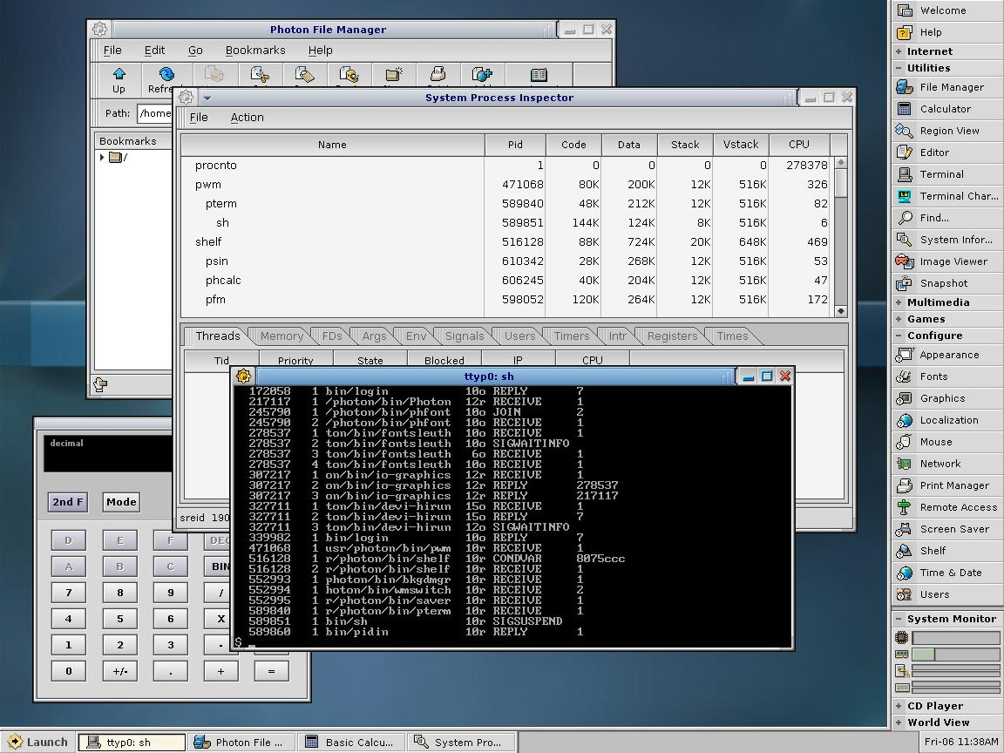
QNX Neutrino GUI

Slide 73
Linux para Tempo Real
SOTR

Slide 74
Linux para Tempo Real
O Linux convencional segue o estilo de um “kernel” Unix tradicional, não baseado em “microkernel”, não sendo, portanto, apropriado para aplicações de tempo real.
Embora o "kernel" seja monolítico e ocupe um único espaço de endereçamento, ele aceita "módulos carregáveis em tempo de execução", os quais podem ser incluídos e excluídos sob demanda.

Slide 75
Linux para Tempo Real
Estes módulos executam em modo privilegiado e são usados normalmente na implementação de “device drivers”, sistemas de arquivos e protocolos de rede.
Além disso, soluções de escalonamento de tempo real podem ser implantadas dentro do “kernel”. Uma vez que seu código é aberto, é possível estudar o comportamento temporal. Algo que é impossível com SOTR comerciais cujo “kernel” é tipicamente uma caixa-preta.

Slide 76
Linux para Tempo Real
O Linux não é somente a plataforma perfeita para experimentação e caracterização de algoritmos em tempo real. Também é possível encontrar tempo real no Linux atual, no kernel padrão 2.6 disponível no mercado.
É possível obter um bom desempenho para aplicação de tempo real soft pelo kernel padrão. Com um pouco mais de trabalho (correção do kernel), é possível criar aplicativos de tempo real críticos.

Slide 77
Real Time Linux
SOTR

Slide 78
Real Time Linux
Extensão do Linux que se propõe a suportar tarefas com restrições temporais críticas (hard real time).
O seu desenvolvimento iniciou no "Department of Computer Science" do "New Mexico Institute of Technology"

Slide 79
Real Time Linux
Até 2007 foi mantida pela FSMLabs, quando foi adquirida pela Wind River, que é subsidiária da Intel Corporation.
Atualmente possui uma versão Open-Source, para propósitos acedêmicos e de pesquisa (Open RTLinux) e uma versão comercial (Wind River Real-Time Core)

Slide 80
Real Time Linux
SO no qual o "microkernel" de tempo real co-existe com o "kernel" do Linux, executando-a como a tarefa de menor prioridade.
Utiliza o conceito de máquina virtual para tornar o "kernel" convencional e todas as suas aplicações completamente preemptáveis.

Slide 81
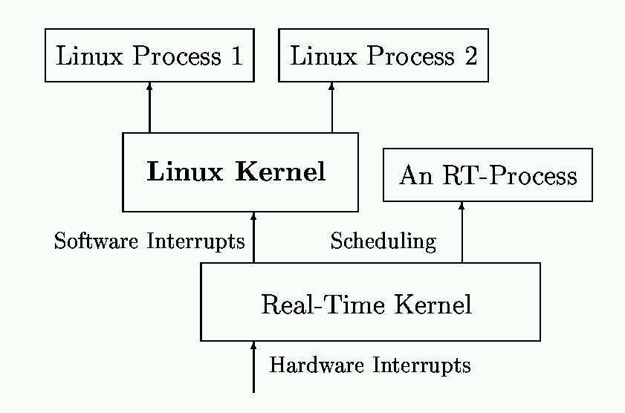
Real Time Linux

Slide 82
Real Time Linux
Todas as interrupções são tratadas inicialmente pelo “microkernel” de tempo real, e são passadas para a Tarefa Linux somente quando não existem tarefas de tempo-real para executar.
Tarefas de tempo real não podem usar as chamadas de sistema convencionais nem acessar estruturas de dados do “kernel” Linux.

Slide 83
Real Time Linux
As tarefas de tempo real se comunicam com as tarefas do "kernel" Linux através de filas sem bloqueio e memória compartilhada.
Essas filas são na verdade "buffers" utilizados para troca de mensagens, projetadas de tal forma que tarefas de tempo-real nunca são bloqueadas.

Slide 84
Real Time Linux
Portanto, uma aplicação tempo real típica consiste de tarefas de tempo real incorporadas ao sistema de módulos de “kernel” carregáveis e também tarefas Linux convencionais.
Observe que tanto as tarefas de tempo real como o próprio "microkernel" são carregados como módulos adicionais ao "kernel" convencional.

Slide 85
Real Time Linux
Tal mecanismo de módulos de "kernel" do Linux permite que novos serviços sejam disponibilizados para as tarefas de tempo real.
Porém, quanto mais complexo esses serviços, mais difícil será prever o comportamento das tarefas de tempo real.

Slide 86
Conclusão
SOTR

Slide 87
Conclusão
O comportamento temporal da aplicação de tempo real depende tanto da aplicação em si quanto do sistema operacional.
Desta forma, a escolha do SOTR a ser usado depende fundamentalmente dos requisitos temporais da aplicação em questão.
Não existe um SOTR melhor ou pior para todas as aplicações. A diversidade de aplicações de tempo real existente gera uma equivalente diversidade de sistemas operacionais de tempo real.

Slide 88
Dúvidas?

Slide 89
Referências
Farines, Fraga, de Oliveira. Sistemas de Tempo Real. Departamento de Automação e Sistemas, UFSC. Florianópolis, 2000.
Vahid, Givargis. Embedded System Design: A Unified Hardware/Software Introduction. John Wiley & Sons. 2002.
https://rt.wiki.kernel.org/
http://www.qnx.com/products/neutrino-rtos/neutrino-rtos.html

